Slide 1

Teszt modul
Fekete Attila

Slide 2
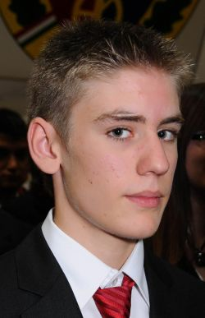
Teszt modul Fekete Attila
Magamról
Debreceni Egyetem hallgatója
Programtervező Informatikus
Harmadéves
Notes:
Üdvözlök mindenkit ezen a bemutatón, Fekete Attila vagyok, a Debreceni Egyetem harmadéves Programtervező Informatikus hallgatója, és a Teszt-modul egyik fejlesztője, a bemutatón én képviselem elsőként modulunkat.

Slide 3
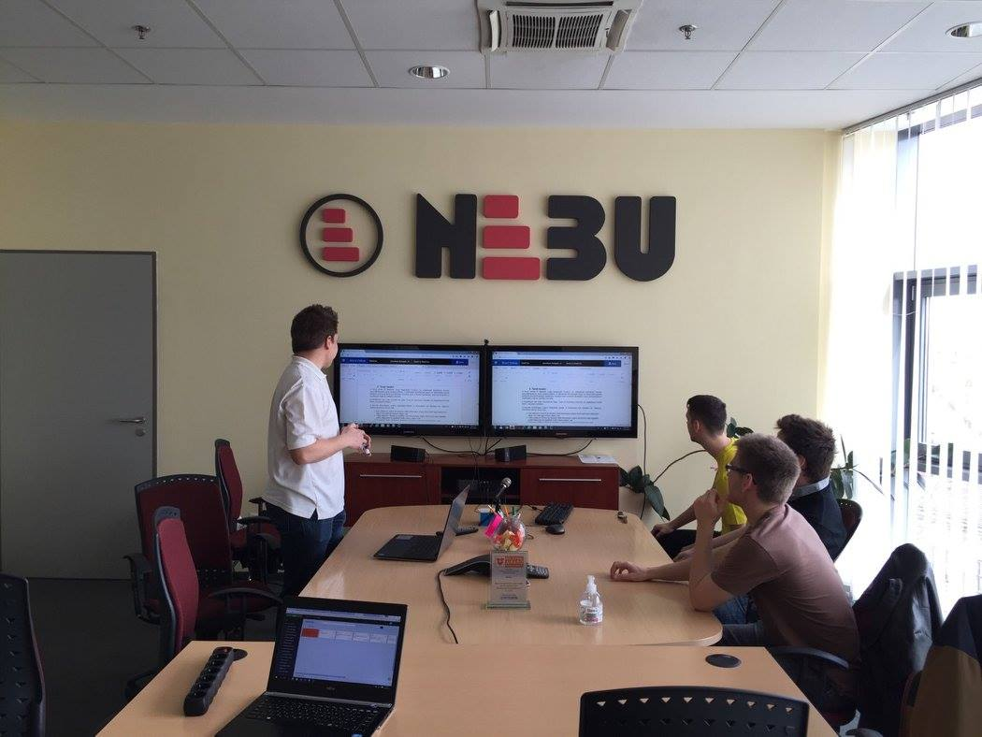
Teszt modul Fekete Attila
A csapat
Tagok:
Erdei Krisztián
Iványi-Nagy Gábor
Fekete Attila
Csapatvezető:
Farkas László
Notes:
A csapat három tagból áll: Erdei Krisztián, Iványi-Nagy Gábor, és jómagam, a csapatvezetőnk pedig Farkas László.
Én személy szerint úgy érzem, hogy a lehető legjobb csapatba kerültem, hiszem két csapattársamat az egyetemi pályafutásom során már sikerült jól megismernem, így a csapat tulajdonképpen egy baráti kört foglalt magába. A csapatvezetőnkről is csak pozitívan tudok vélekedni, hiszen az egész projekt alatt segítőkezet nyújtott nekünk a nagyobb kérdések megválaszolásában, kihívások leküzdésében.
A kommunikáció szinte minden napos volt, több órás skype-session-ök formájában. Szinte mindenen hamar meg tudtunk egyezni, konfliktus egyszer se alakult ki, arra ugye ott volt a GIT. Mindenki kivette a részét a munkából, és a rá bízott feladatot igyekezett a legjobb tudása szerint megoldani.

Slide 4
Teszt modul Fekete Attila
Teszt életciklus
Létrehozás
Kitöltés
Javítás
Eredmény megtekintése
Notes:
Modulunk a tesztek létrehozása, módosítása és kiírása köré épül.
Egy teszt életciklusa a következő fázisokból áll:
Egy oktató létrehoz egy tesztet, amiben kérdéseket kell létrehozni.
Három kérdéstípus közül lehet választani:
Amiben a válaszlehetőségek közül csak egy helyes válasz van (továbbiakban egyválaszos kérdés), amire nulla, vagy több helyes válasz is lehet (továbbiakban többválaszos kérdés), valamint a szövegesválaszos kérdés.
A diákok ezt egy oktató által kijelölt időpontban kitölthetik, akár otthonról is hogyha nem tudnak megjelenni élőben.
A teszt kitöltés után automatikus kiértékelésre kerül, de a szöveges válaszokat az oktatóval kell elfogadtatni kézzel.
Egy erre kinevezett felületen megtekinthetőek a kérdések, és a rá adott válaszok helyessége, valamint az elért pontszám.

Slide 5
Teszt modul Fekete Attila
Főbb feladataim
Többválaszos kérdések létrehozása
Teszt javítása
Képfeltöltés
Notes:
Megemlítenék pár általam megoldott, nagyobb kaliberű feladatod:
Időm jórészét a Többválaszos kérdések létrehozása, módosítása okozta. Nem is a feladat nehézsége okozott kihívást, hanem mivel ezt a feladatot számtalan megközelítésből lehet megoldani, találnunk kellett egy olyat, amelyik a legkényelmesebben alkalmazható mind az egyválaszos, mind a többválaszos kérdéstípusoknál. Végül sikerült optimális megoldást találni, ezek után a felület kialakítása már gyerekjáték volt.
Egy másik feladatom a Teszt javítása. Teszt javítására csak az olyan tesztek esetén van szükség, amelyek tartalmaznak szöveges választ igénylő kérdéseket, ugyanis a többi kérdést a rendszer a teszt benyújtása után automatikusan kiértékeli, ám a szöveges válaszoknál tanár általi elfogadásra van szükség.
Végül meg szeretném említeni a Képfeltöltést, ami szintén a megoldási lehetőségek sokasága miatt volt érdekes megoldani. Erről a kihívásról… [DIÁT VÁLT]

Slide 6
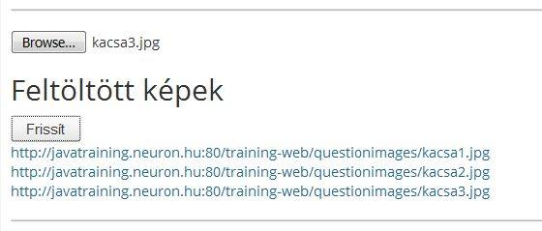
Teszt modul Fekete Attila
Legnagyobb nehézségeim
Képek feltöltése
Rich-text kérdésszöveg
Notes:
…a legnagyobb nehézségeimnél szeretnék inkább beszélni. Ehhez a feladathoz szorosan kapcsolódik egy másik probléma, a Rich-text kérdésszöveg.
Rá kellet jönnöm, hogy oldjam meg, hogy egy képet a szerveren el tudjunk tárolni, és a Rich-text szövegszerkesztőben egy linken keresztül tudjunk rá hivatkozni. Ügyelnem kellett arra is, hogy ez a felhasználó számára kényelmes legyen. Ezeket az apróbb nehézségeket végül Farkas László segítségével hamar megoldottuk, a fájlok a szerveren találhatóak, és egy linkkel el is érhetőek feltöltés után, amit az oldal meg is oszt velünk. Ezek a linkek immár szabadon használhatóak a kérdés szövegének módosításakor… [DIÁT VÁLT]

Slide 7
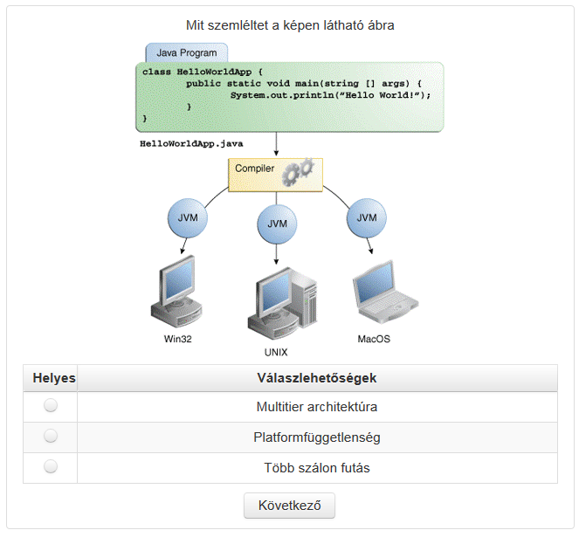
Teszt modul Fekete Attila
Notes:
… amik kitöltéskor valahogy így fognak kinézni.

Slide 8
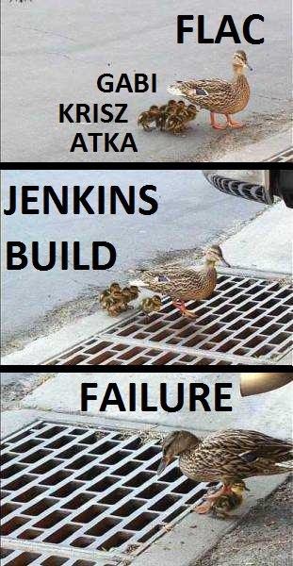
Teszt modul Fekete Attila
Személyes tapasztalataim
Új tudás (EE technológiák)
Első csapatmunka
Notes:
Személyes tapasztalataim a képzéssel kapcsolatban...
A képzés eleje úgy érzem zökkenőmentesen ment, mivel a Java alapokkal tisztában voltam, valamint egyetemi pályafutásom során sokszor találkoztam a GIT-tel és Maven-nel, ami rendkívül megkönnyítette a korábbi elméleti órákat, valamint a kiadott feladatok megoldását. Később a rengeteg új technológia megismerése már keményebb dió volt, de a projekt során való folyamatos alkalmazásuk után már tisztábban látom a dolgokat. Úgy érzem, rengeteget bővült a tudásom ezen új technológiák megismerésével, és bátrabban merném őket alkalmazni a továbbiakban.
A képzés még megajándékozott az első komolyabb csapatmunkámmal, ami igazi kihívások elé tudott állítani. Nem volt olyan probléma, amit egyedül, vagy netán segítséggel ne tudtam volna leküzdeni.
Már most úgy érzem, hogy sikerül kamatoztatni a megszerzett tudásom, hisz a félév végére több beadandó programot is kell írnom, és az itt megszerzett tudás hatalmas mankó a beadandóm jól-szervezettségében és kódminőségében.
Ezzel zárnám is a beszédemet, köszönöm a figyelmet!

Slide 9

KÖSZÖNÖM A FIGYELMET!
Fekete Attila
06-30-564-5160

